Slide 1


Татарстан Республикасы Мөслим муниципаль районы
МУНИЦИПАЛЬ БЮДЖЕТ ГОМУМИ БЕЛЕМ БИРҮ УЧРЕЖДЕНИЕСЕ
ЯҢА УСЫ ТӨП ГОМУМИ БЕЛЕМ БИРҮ МӘКТӘБЕ
Татар теле һәм әдәбияты
кабинеты
Укытучы:
Григорьева Сөмбел
Мөхәмәтфагыйз кызы
2022 нче ел

Slide 2
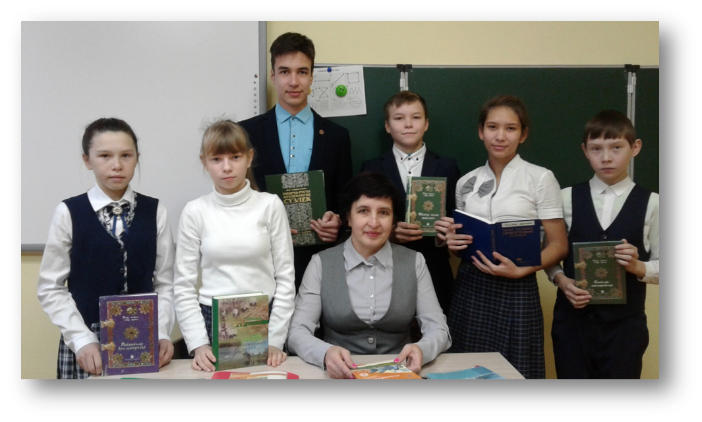
Татар теле һәм әдәбияты кабинеты җитәкчесе
Фамилия: Григорьева
Исем: Сөмбел
Әтисе исеме: Мөхәмәтфагыйз
Туган елы: 16.10.1977
Белеме: югары, АДПИ- 2002
Диплом буенча белгечлек: татар теле һәм әдәбият укытучысы
Квалификациясе: беренче, 25.12.2021

Slide 3
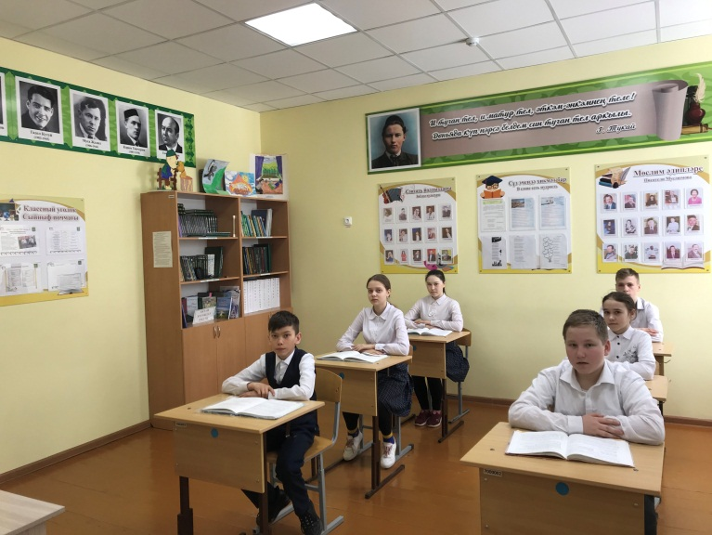
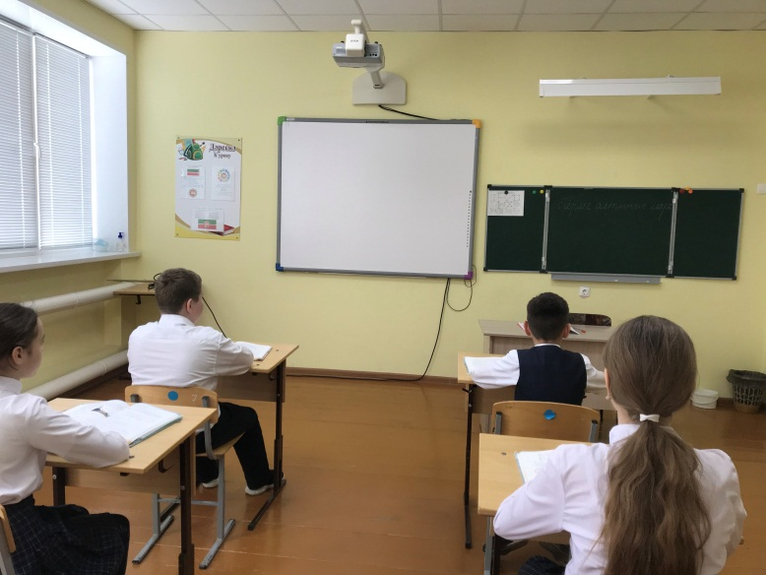
Татар теле һәм әдәбияты кабинеты ул - укытуның фәнни һәм методик дәрәҗәсен күтәрүгә, укучылар һәм укытучының хезмәтен фәнни оештыруга ярдәм итүче укыту үзәге.
Укытучының һәм укучыларның эшчәнлеге өчен кирәк булган барлык төп һәм ярдәмче әсбапларының бер кабинетка туплануы дәреснең төзелешенә, укучыларның
мөстәкыйль, укытучының иҗади эшенә уңай тәэсир ясый.

Slide 4
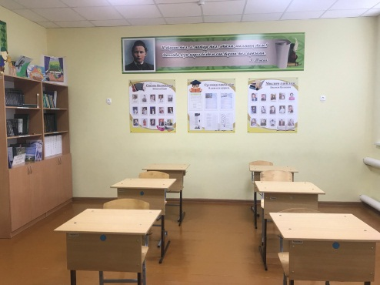
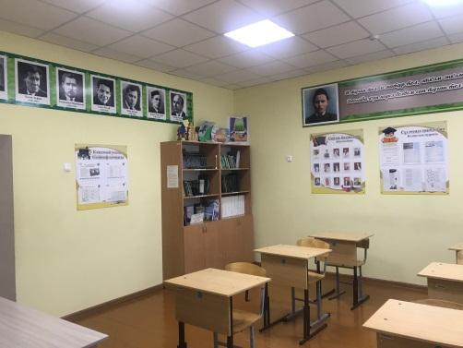
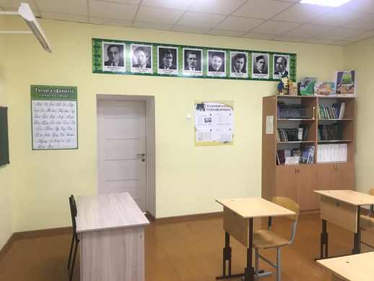
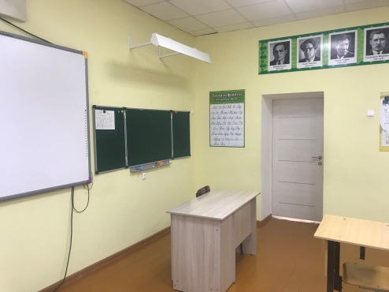
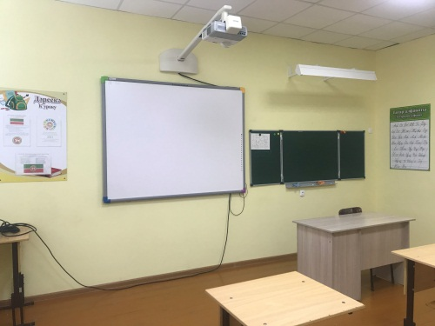
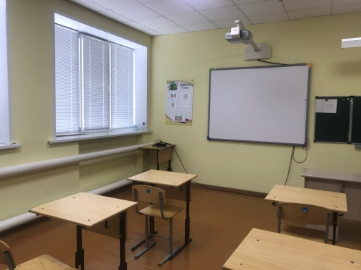
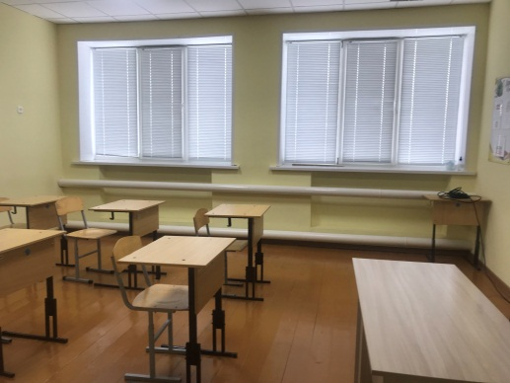
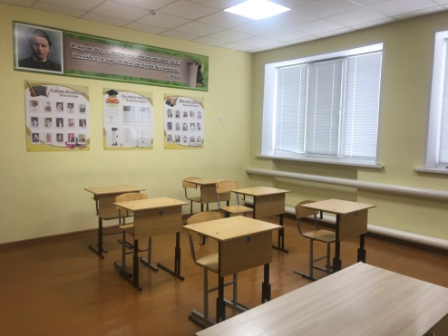
Кабинет күренеше
Кабинет укытучының үз фәне, класстан тыш һәм уку эшләре буенча иҗади эшен тәэмин итү, педагогик осталыкны камилләштерү, мәктәп һәм район укытучыларының методик эш тәҗрибәсен анализлау, гомумиләштерү өчен билгеләнгән

Slide 5
Методик тема:
“Туган(татар) теле һәм әдәбияты
дәресләрендә укучыларга шәхси якын
килеп ныклы әхлак һәм милли
үзаң тәрбияләү”

Slide 6
Максат:
Халкыбызның буыннан-буынга күчеп килә торган рухи, мәдәни, тәрбияви традицияләренә таянып, төрле дәрәҗәдәге балалар белән эшләү шартларында туган( татар) теле һәм әдәбияты укытуның эчтәлеген яңарту;
Белем бирү шартларында төрле ысул һәм алымнар куллану юлы белән укуның сыйфатын күтәрү өстендә эшләү;
Милли төбәк компоненты кулланып, балаларда дуслык-туганлык хисе тәрбияләү;
Милли традицияләргә нигезләнеп югары белемле, сәләтле,
интеллектуаль үсешкә ия булган шәхес формалаштыру

Slide 7
Бурычлар:
1.Гомуми белем бирүнең эчтәлеген камилләштерү барышында туган(татар) теле һәм әдәбияты укытучысына ярдәм итү;
2.Белем бирү процессына заманча педагогик һәм информацион
технологияләрне кертү;
3.Туган(татар) теленнән бердәм республика имтиханына әзерләнү өчен материал туплау, кодификатор һәм бәяләү критерийларын әзерләү;
4.Белем стандартына бәйле рәвештә, туган(татар) теленнән һәм әдәбиятыннан укучыларның белеменә, осталыгына һәм күнекмәләренә контроль диагностика һәм мониторинг системасын формалаштыру;
5.Мәктәп, район, республика укытучыларының алдынгы тәҗрибәсен өйрәнү,
6.Туган(татар) теленнән һәм әдәбиятыннан профильле белем бирүнең эчтәлеген һәм төзелешен камилләштерү;

Slide 8

Кабинетның план-схемасы
Интрактив такта
ТАКТА
тәрәзә
ишек
Укытучы өстәле
парта
парта
тәрәзә
парта
парта
шкаф
парта
парта

Slide 9
Татар теле һәм әдәбияты кабинетына таләпләр
1.Рус мәктәпләрендәге туган(татар) теле кабинетына таләпләр татар теленнән гомуми урта белем бирү буенча Татарстан Республикасының дәүләт стандартларына,регионда тулы гомуми урта белем һәм һөнәри белем бирү программаларына нигезләнеп төзелә.
2.Таләпләргә татар теле һәм әдәбияты предметын укыту процессын тәэмин итүче материаль-техник чаралар да, китапханә фонды, компьютер һәм мәгълүмат чаралары,аудиовизуаль чаралар керә.
3.Укыту җиһазлары бер укыту кабинеты өчен бирелә
4.Сыйфатлы белем бирү өчен кирәкле булган чараларның, техник җиһазларның һәм башка әсбапларның саны (күләме) һәм сыйныфта укучы балаларның уртача саныннан (6-10укучы исәбеннән) чыгып билгеләнә.

Slide 10
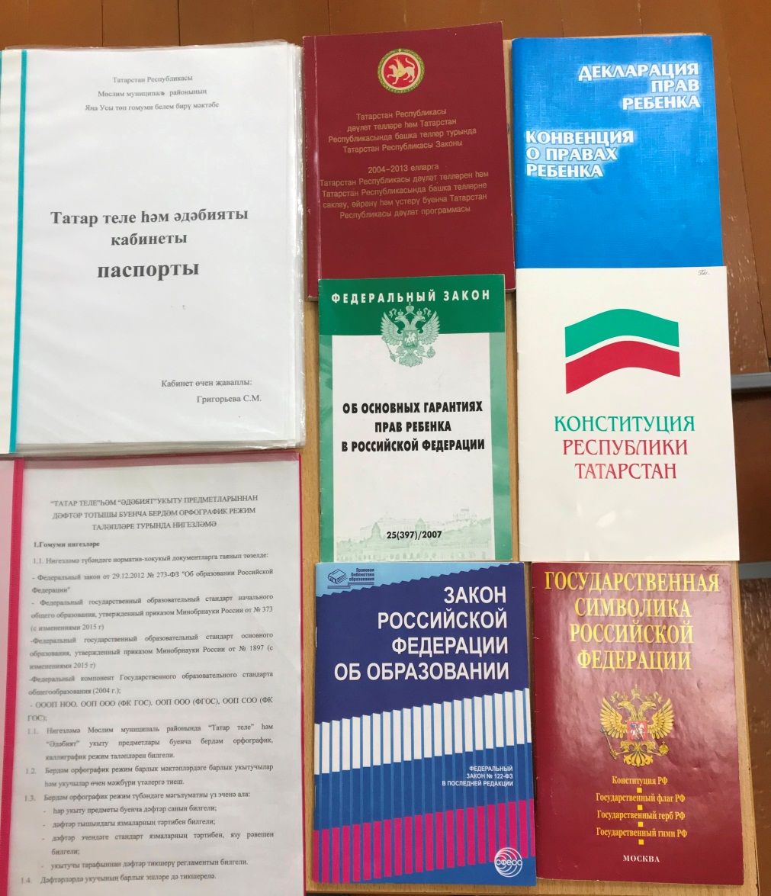
Кабинеттагы норматив документлар

Slide 11
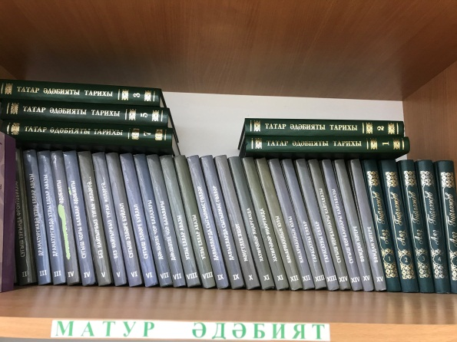
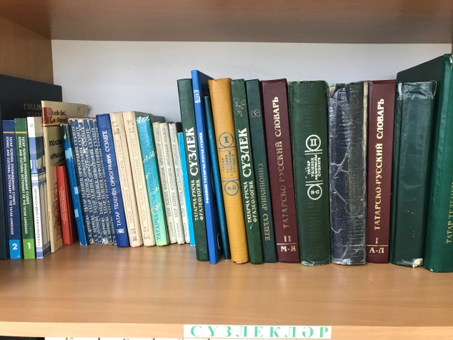
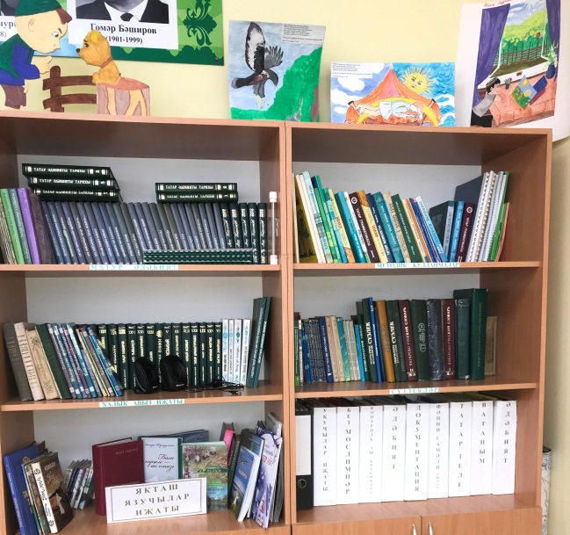
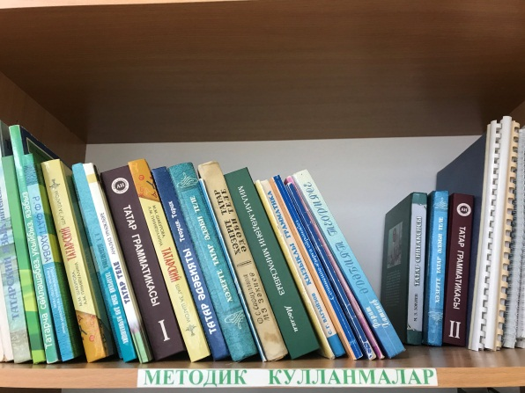
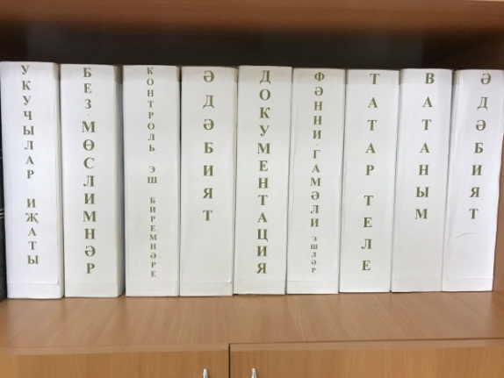
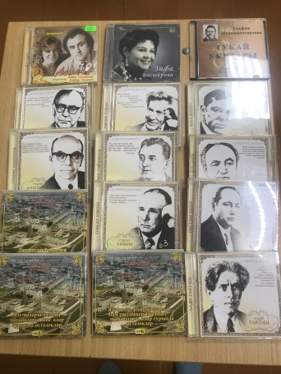
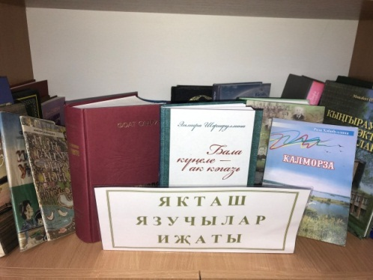
Туган(татар) теле һәм әдәбияты кабинеты укыту- методик
программалар һәм иҗади эш лабораториясе белән тәэмин ителгән

Slide 12
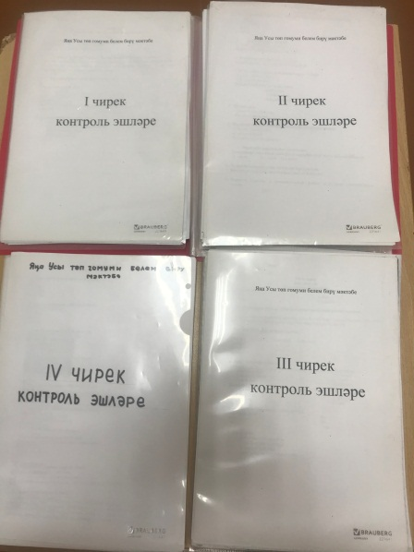
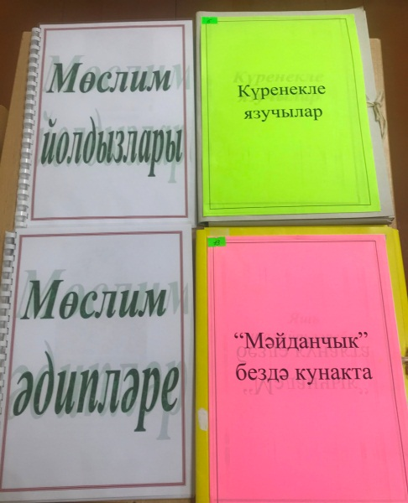
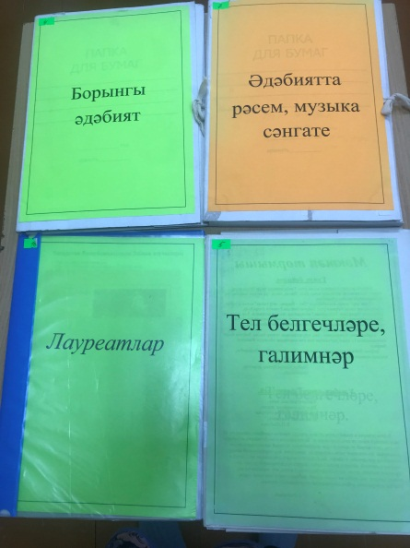
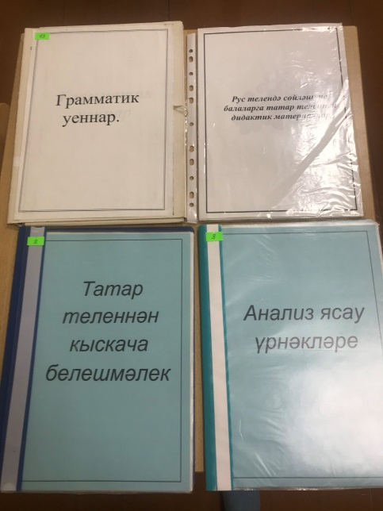
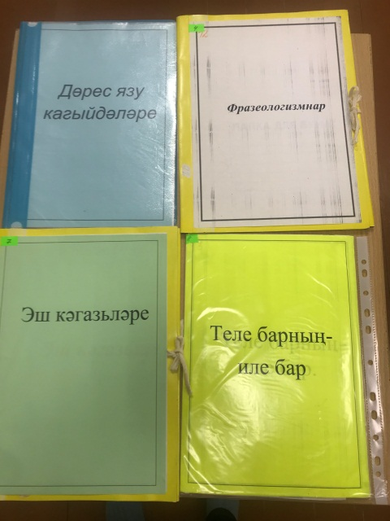
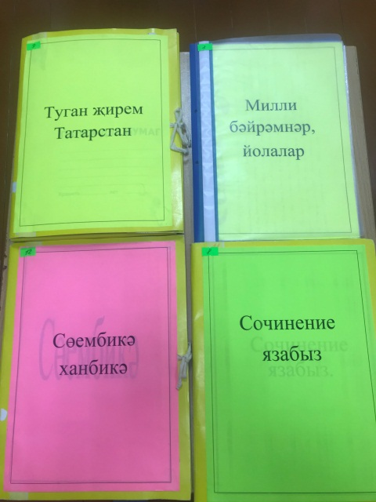
Туган (татар) теле һәм әдәбияты кабинеты укыту - методик
программалар һәм иҗади эш лабораториясе белән тәэмин ителгән

Slide 13






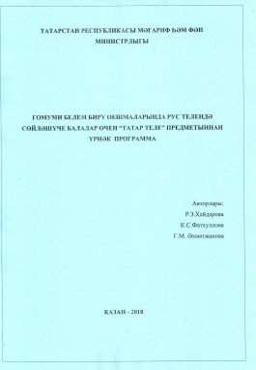





Яхшы дәреслек-укучының үсеш факторы

Slide 14
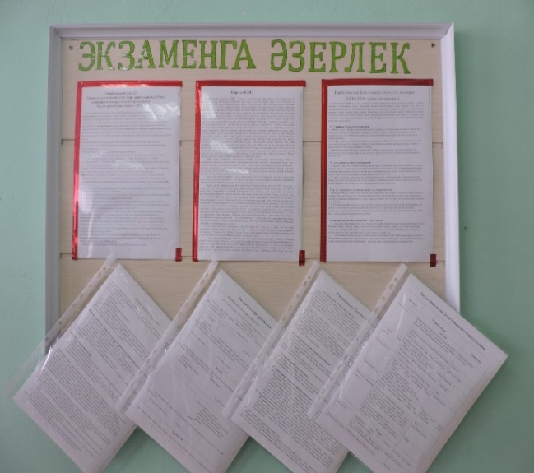
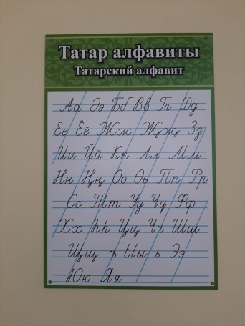
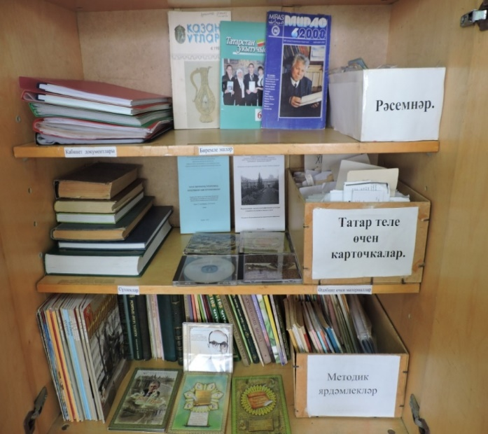
Укучылар өчен белешмә мәгълүматлар
Имтиханга әзерлек
материаллары
Сүзлекләр
Дидактик һәм тарату
материаллары

Slide 15
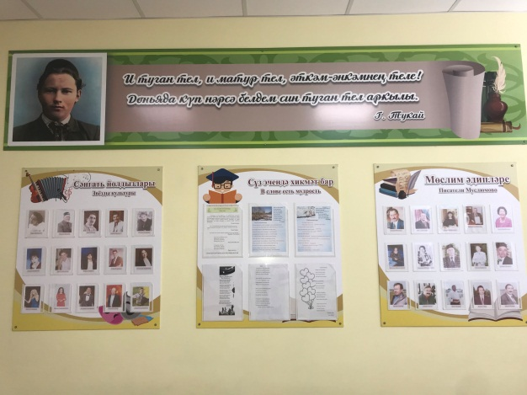
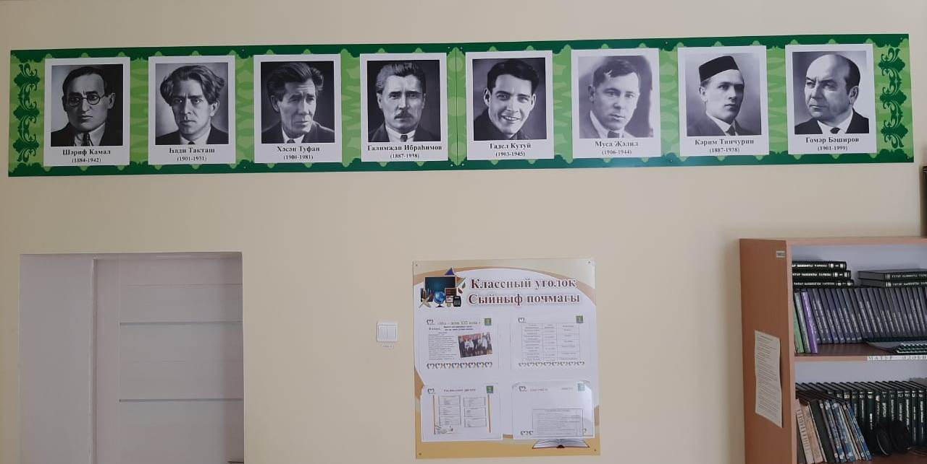
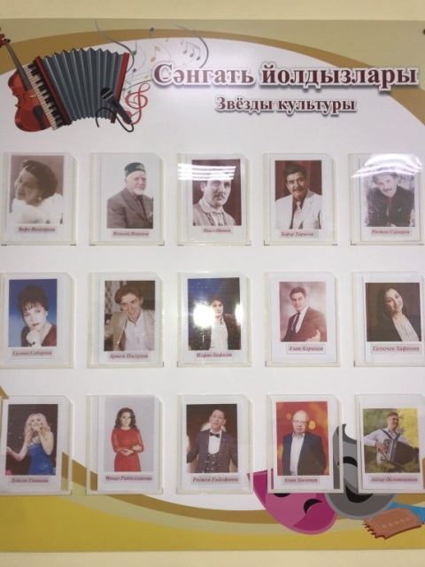
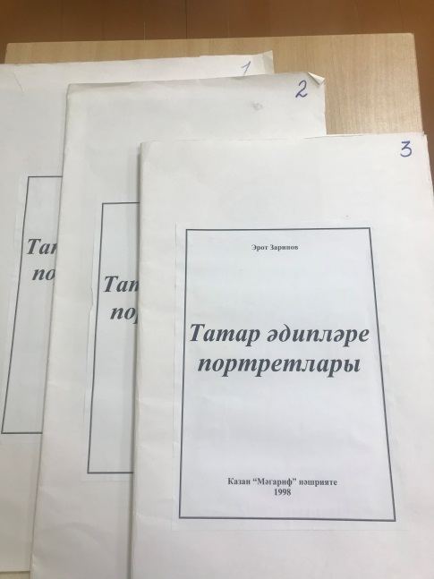
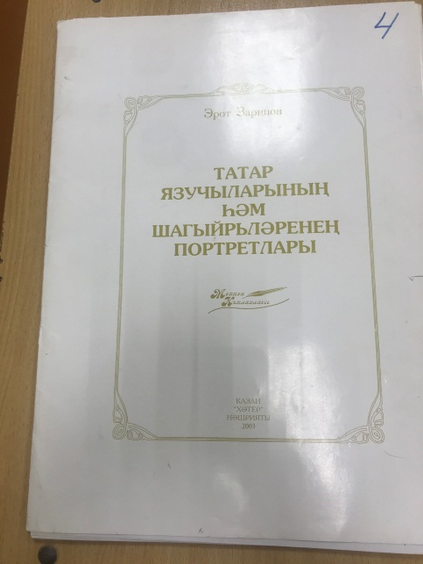
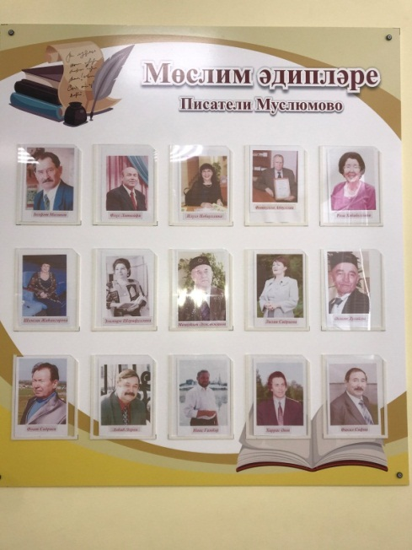
Татар язучыларының һәм сәнгать эшлеклеләренең портретлары

Slide 16
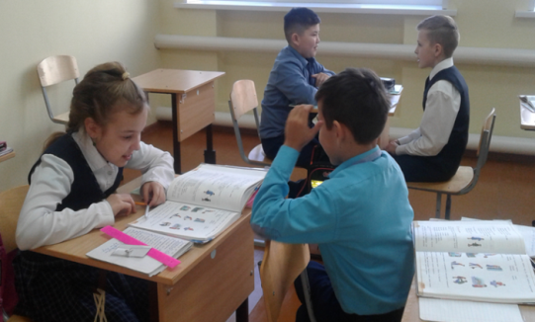
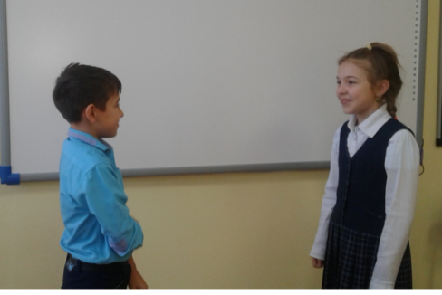
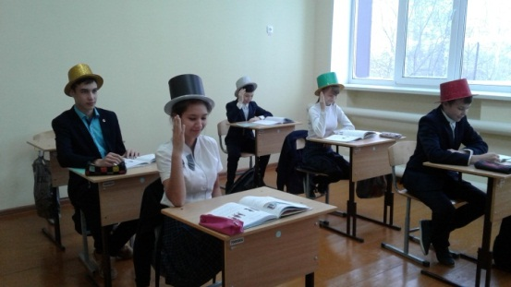
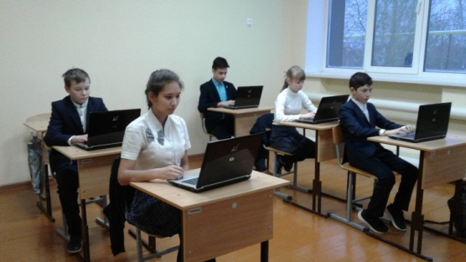
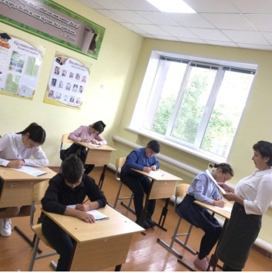
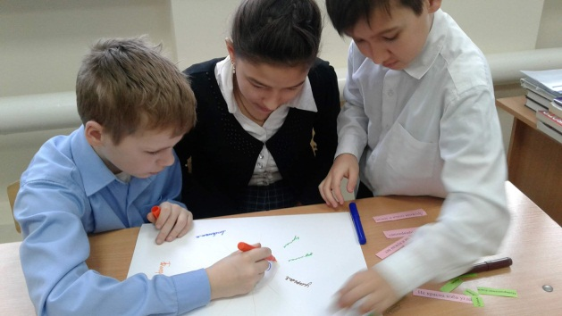
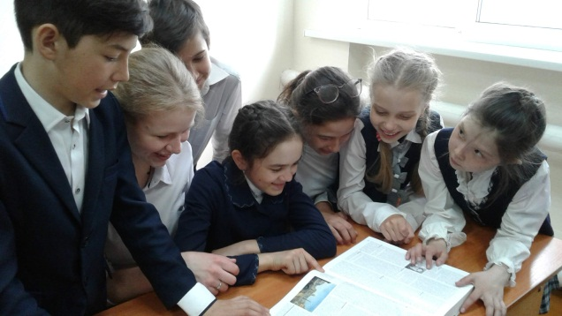
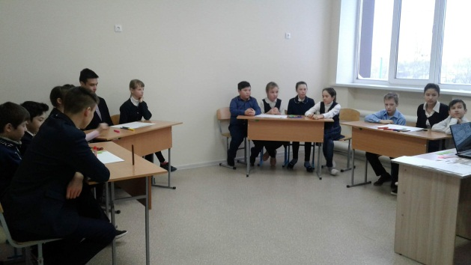
Дәресләрдә укучыларның актив уку эшчәнлеге, мөстәкыйль фикерләү, танып-белү мәнфәгатьләрен формалаштыру
мөмкинлекләрен тормышка ашыруда тәрбияви юнәлешкә ия

Slide 17
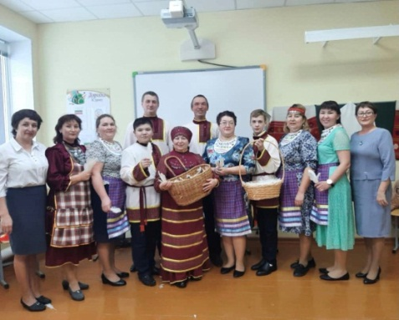
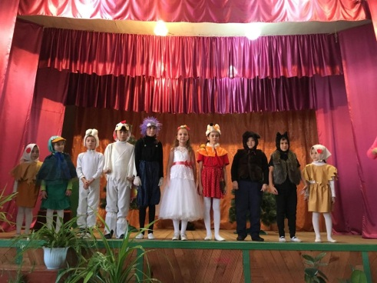
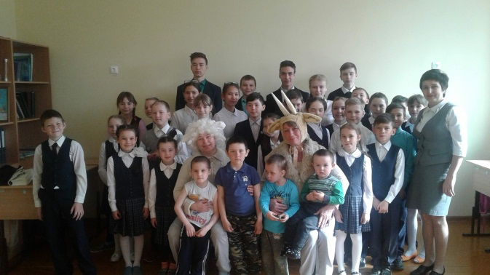
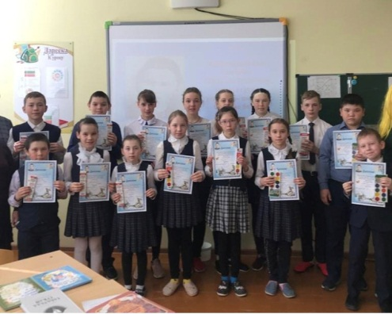
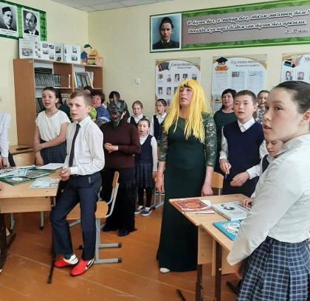
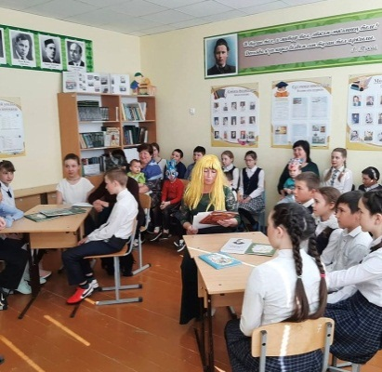
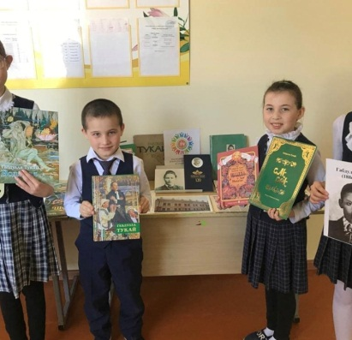




Класстан тыш чаралар укучыларның рухи мәдәниятен саклау һәм үстерү өчен төп инструмент булып тора

Slide 18





Slide 19















Мәктәптә сәләтле балалар белән эшләүгә зур игътибар бирелә. Укучылар төрле олимпиадаларда, конкурсларда, фәнни-гамәли конференцияләрдә актив катнашалар һәм призлы урыннар алалар.

Slide 20
















Семинарларда, тренингларда һәм конференцияләрдә актив катнашып, чыгыш ясау, тәҗрибә уртаклашу, ачык дәресләр һәм мастер-класслар үткәрүдә татар теле кабинетлары, аның материалларга бай булуы укытучы өчен зур роль уйный

Slide 21

Укытучы зур уңышларга тырыш хезмәте, материалларга бай кабинеты нәтиҗәсендә ирешә. Бүгенге көндә безнең төп бурычыбыз -туган телне саклау һәм үстерү

